Slide 1
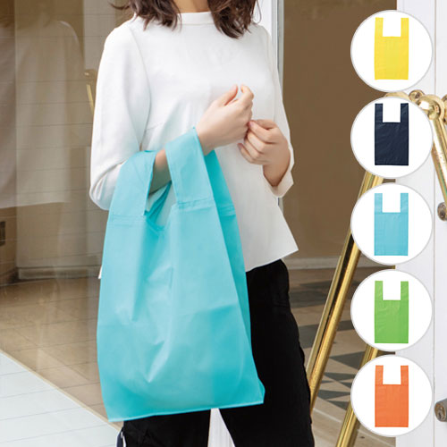
【提案書】
カラモ クルクルたためるマイバッグ
特徴
コンパクトにたためて携帯に便利な上、お買い物にぴったりのサイズ感が嬉しいマイバッグです。カラーバリエーションは豊富な5色展開です。名入れデザインに合わせてお選びください。
納期
納期スペース
仕様
素材：ポリエステル
サイズ：約35×28×14cm
包装：透明袋入
注意事項：注文単位は12枚になります。
お見積
お見積りスペース

